Slide 1

웹 서비스 프로그래밍 제안서
사이트 명 : “우리 할 일”
4팀 :
2016156007 김영민
2016156022 이영채
2016156025 이풍훈
2016152036 조남준
4팀 풍 남 쌍 영

Slide 2
웹 서비스 프로그래밍 제안서
목차
01
웹 서비스 주제 설명
01
02
주제 선정 이유
03
시스템 구성도
04
서비스 스토리 보드
05
개발 계획 및 간트 차트
4팀 풍 남 쌍 영

Slide 3
웹 서비스 프로그래밍 제안서
01 웹 서비스 주제 설명
사이트 명 : “우리 할 일”
웹을 이용한 프로젝트 관리 서비스
대상 : 팀 프로젝트를 하는 모든 사람들
팀 프로젝트의 업무를 웹으로 모든 팀원이 동시에 관리
사용자가 프로젝트의 진행 상황을 쉽게 파악 가능
4팀 풍 남 쌍 영

Slide 4




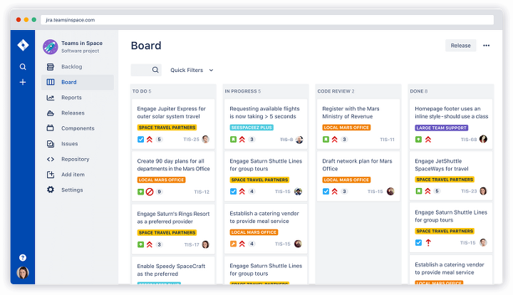
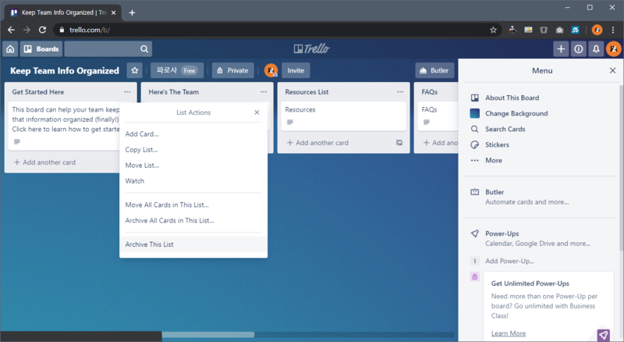
웹 서비스 프로그래밍 제안서
02 주제 선정 이유
사실,
웹 기반 프로젝트 관리 소프트웨어는 현재 많이 있음
유사 사이트->
4팀 풍 남 쌍 영

Slide 5
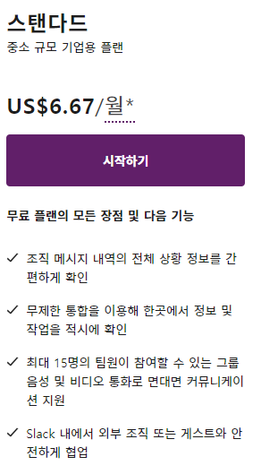
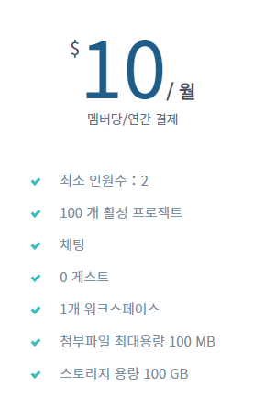
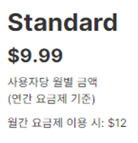
웹 서비스 프로그래밍 제안서
02 주제 선정 이유
그러나,
대부분의 사이트가 돈을 내고 결제하여 서비스 사용
영어를 메인 언어로 사용하여 영어를 알아야 이용 가능
그래서 우리는 한국어를 주 언어로 사용하고 한국인을 주 사용자로
선정한 무료 서비스가 필요하다고 생각했다.
4팀 풍 남 쌍 영

Slide 6
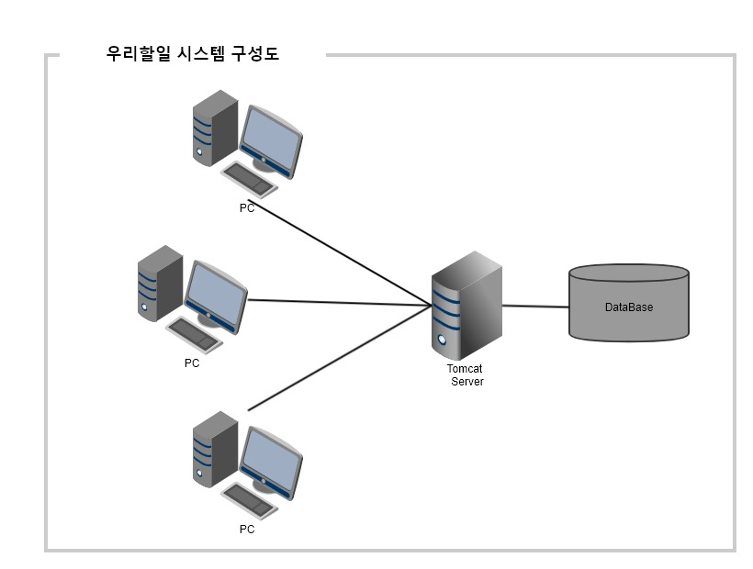
웹 서비스 프로그래밍 제안서
03 시스템 구성도
사용자
사용자
구현 언어 : JSP
사용자
DBMS : MySQL
4팀 풍 남 쌍 영

Slide 7

웹 서비스 프로그래밍 제안서
04 서비스 스토리 보드
우리 할 일 화면 구성
로그인 화면
프로젝트 화면
로그인 전 메인 화면
회원 가입 화면
로그인 후 메인 화면
템플릿 화면
아이디
비밀번호 찾기 화면
추가되는 기능에 따라 새로운 화면 생길 수 있음
4팀 풍 남 쌍 영

Slide 8
웹 서비스 프로그래밍 제안서
우리 할 일(로고)
04 서비스 스토리 보드
아이디, 비밀번호 찾기
아이디
비밀번호 찾기
로그인 전 메인 화면
완료
우리 할 일(로고)
로그인
회원 가입
우리 할 일(로고)
사이트 장점 설명 및 광고
로그인 입력
로그인 화면
아이디 비밀번호 찾기
회원 가입
우리 할 일(로고)
회원 가입 정보 입력
회원가입 화면
가입 완료
4팀 풍 남 쌍 영

Slide 9
웹 서비스 프로그래밍 제안서
04 서비스 스토리 보드
오늘 할 업무 개략적 알림
만든 프로젝트 할 일을 jpg로 내보내기 하여 바탕화면으로 설정 할 수 있음
계정 정보
(수정, 설정, 로그아웃)
새로운 프로젝트 생성
로그인 후 메인 화면
프로젝트 선택 후 화면
우리 할 일(로고)
+
알림
계정
우리 할 일(로고)
+
알림
계정
프로젝트
내용
프로젝트명
팀원 초대
내보내기
프로젝트 1
프로젝트 2
프로젝트 3
할 일 목록
+ 할 일 목록
프로젝트를 같이 할 팀원 초대
템플릿
할 일
할 일
새로운 할 일 목록 추가
팀
할 일
+ 할 일
새로운 할 일 추가
시간(기간)
중요도
달성도
라벨(색)
좌측 메뉴에서 선택한 것에 따라 내용 달라짐
할 일 목록 간의 할 일은 드래그로 이동시킬 수 있음
4팀 풍 남 쌍 영

Slide 10
웹 서비스 프로그래밍 제안서
05 개발 계획 및 간트 차트
개발 기간 : 2020.11.20 ~ 2020.12.18 (약 4주)
개발 계획 :
2020.11.20 ~ 2020.12.04 (1, 2주차)
사이트 UI 개발
2020.11.27 ~ 2020.12.11 (2, 3주차)
데이터베이스 구현
2020.12.04 ~ 2020.12.11 (3주차)
웹 서버 연결
2020.12.11 ~ 2020.12.18 (4주차)
테스트 및 최종 확인
(나중에 계획 바뀔 수도 있음)
4팀 풍 남 쌍 영

Slide 11
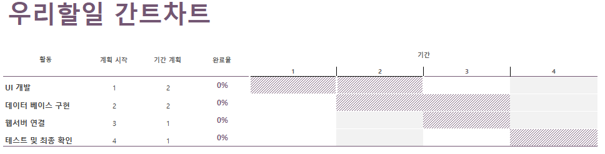
웹 서비스 프로그래밍 제안서
05 개발 계획 및 간트 차트
우리 할 일(간트 차트).xlsx
개발 계획을 바탕으로 간트 차트 작성, 주 단위로 최신화 할 예정
4팀 풍 남 쌍 영

Slide 12
THANK YOU FOR YOUR TIME
감사합니다
4팀 풍 남 쌍 영

